Slide 1
REALIDAD AUMENTADA
UNITY 3D Y QUALCOMM VUFORIA

Slide 2
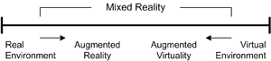
Qué es Realidad Aumentada
La realidad aumentada (RA) es el término que se usa para definir una visión directa o indirecta de un entorno físico del mundo real, cuyos elementos se combinan con elementos virtuales para la creación de una realidad mixta en tiempo real.

Slide 3

UNITY 3D
Unity es un motor de juego multi-plataforma con un IDE interno propio desarrollado por Unity Technologies. Se usa para desarrollar juegos y plugins para la web, plataformas de escritorio, consolas y dispositivos móviles.

Slide 4

QUALCOMM - VUFORIA
Vuforia es una plataforma de software que utiliza el reconocimiento de imágenes basada en la visión informática de primer nivel, coherente y técnicamente hábil, ofrece un amplio conjunto de características y capacidades, dando a los desarrolladores la libertad para ampliar sus visiones y sin limitaciones técnicas. Con soporte para iOS, Android y Unity 3D, la plataforma Vuforia permite escribir una aplicación nativa que se puede llegar a la mayoría de los usuarios en una amplia gama de teléfonos inteligentes y tablets.

Slide 5
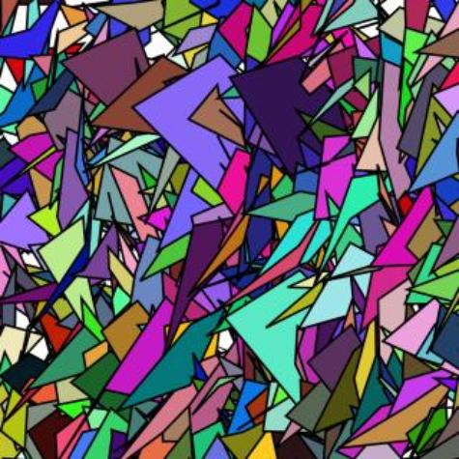
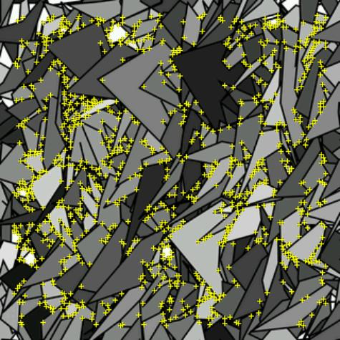
Cómo Funciona?
Target Original: Reconocimiento de Vuforia:
Targets: Imagen a reconocer mediante el script que se encarga de hacer el tracking.

Slide 6
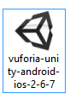
Gracias a Vuforia:
Todo lo que necistamos para trabajar es:
-Una cuenta de Vuforia Developer, para crear nuestros patrones.
-Descargar el Prefab desarrollado por Vuforia e importar los paquetes.

Slide 7
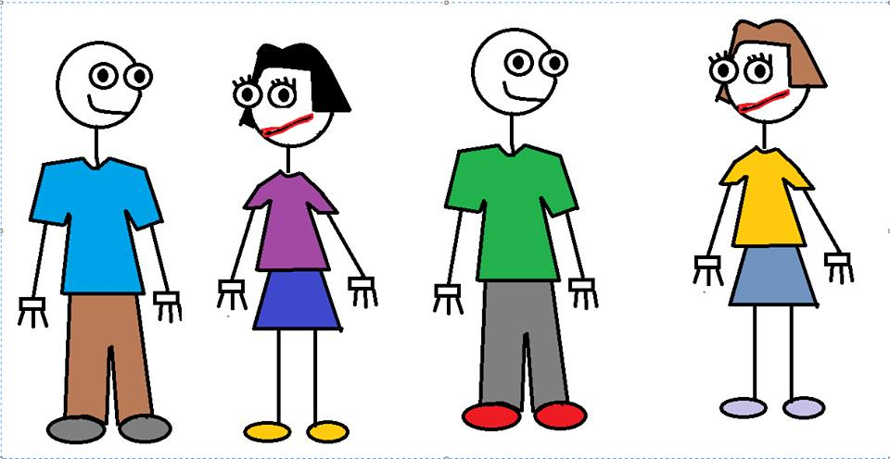
Grupo objetivo de la app
TODOS

Slide 8
Publicidad
Se podrá llegar a acuerdos económicos con toda empresa o mercader que desee utilizar la plataforma para publicidad, la programación de su publicidad constara de 2 partes.
Diseño del spot publicitario: Es el trabajo de generar la publicidad a medida y de acuerdo a lo que se requiera.
Programación al aire del spot: Tiempo el cuál se desplegará la información a los usuarios.
Se toma un camino muy parecido al giro del negocio de los publicista de paginas web.

Slide 9
Precios desarrollo de publicidad
Desarrollo de Spot Publicitario | Precios en USD por hora de trabajo
Spot mensaje en 2D | 15
Spot mensaje en 3D | 25
Spot mensaje en 2D + Animación | 30
Spot mensaje en 3D + Animación | 50

Slide 10
Colocación de patrones publicitarios en el campus
Patrones Unidades | Precio en USD Patrones 2,65 x 2,65 cm 3 USD extra si 10,58 x 10,58 cm | Precio en USD Imágenes 10,58 x 10,58 cm 3 USD extra si 21,16 x 21,16 cm
5 | 5 | 10
10 | 9 | 18
15 | 13 | 26
20 | 17 | 34
30 | 25 | 50
Medidas CM | Medidas Píxeles
2,56 | 100
10,58 | 400
21,16 | 800
*Colocación sujeta a normativas de la DGE

Slide 11
Precios programación de publicidad
Precio horas de difusión de Spot Publicitario | Precio en USD por difusión
24 | 1
48 | 1,75
72 | 2,75
96 | 3,75
120 | 4,75

Slide 12
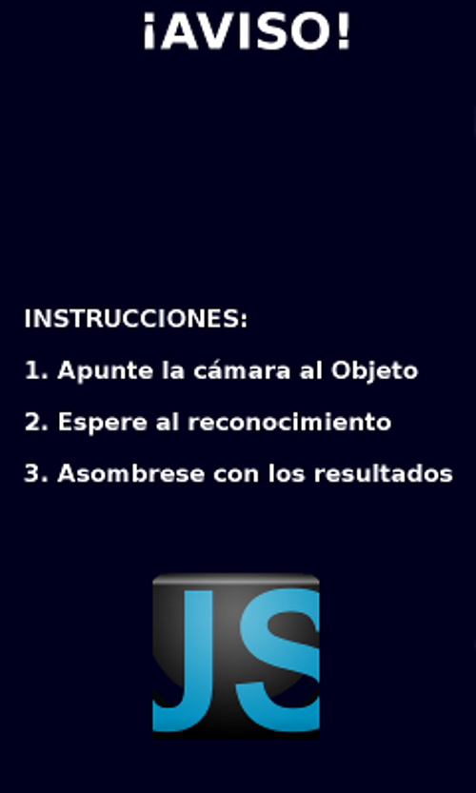
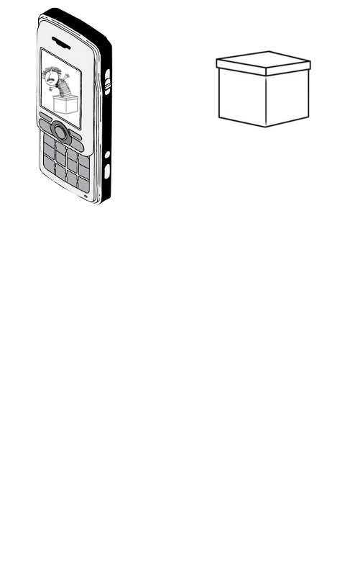

Navegación
Cámara

Slide 13
Código Interfaz
#pragma strict
var Boton : GUIStyle;
var logo : Texture2D;
function Start () { }
function Update () {}
function OnGUI(){
GUI.Label (Rect ((Screen.width / 2) - 250, (Screen.height / 2) - 250, logo.width, logo.height), logo);
if( GUI.Button(Rect((Screen.width / 2) - 100, (Screen.height) - 100, 200, 50), "", Boton) ){ Application.LoadLevel("ProyectoRAV2.2j"); }
}

Slide 14
Futuras Actualizaciones
Agregar Funcionalidad con un menú escondido, para el manejo de otros atributos.
Agregar Funcionalidad de conexión con Redes Sociales para compartir fotos de la aplicación.
Agregar más funcionalidad expandiéndonos a otros mercados

Slide 15
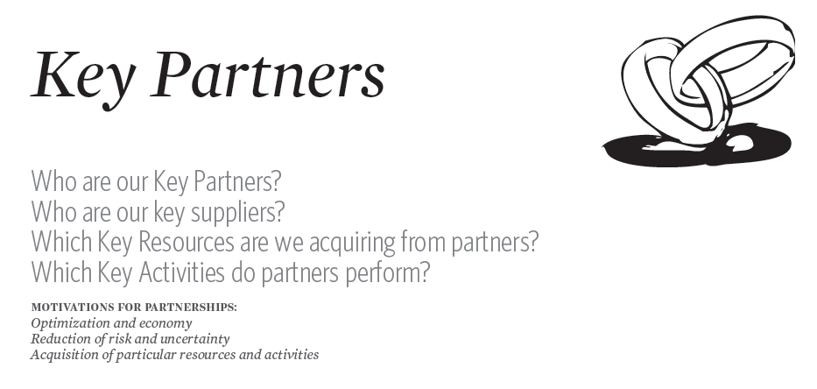
Canvas de Negocio
Quienes son nuestros Compañeros clave?
El grupo y el ingeniero Jiménez
Quienes son nuestros Proveedores clave?
No
Que cosas pedimos a nuestros compañeros?
Conocimiento, retroalimentación, trabajo
Que actividades claves realizan nuestros compañeros?
Codificacion, consulta, desarrollo, pruebas

Slide 16
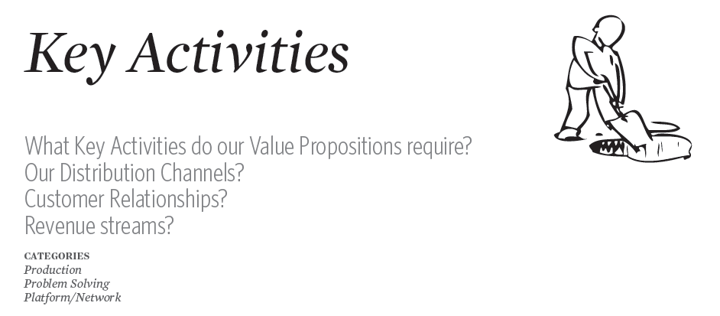
Canvas de Negocio
Que actividades claves nuestro valor de propuesta requiere?
El adaptarse a la herramienta de diseño
La codificación de las funcionalidades
Nuestros canales de distribución?
Internet.
La tienda de aplicaciones: Google Play
Relaciones con los clientes?
Creacion de una aplicacion gratuita que pueda recibir retroalimentacion de los gustos de los usuarios
Canales de ganancias?
Desarrollando la publicidad, horas de trabajo hombre, manteniendo la publicidad activa

Slide 17
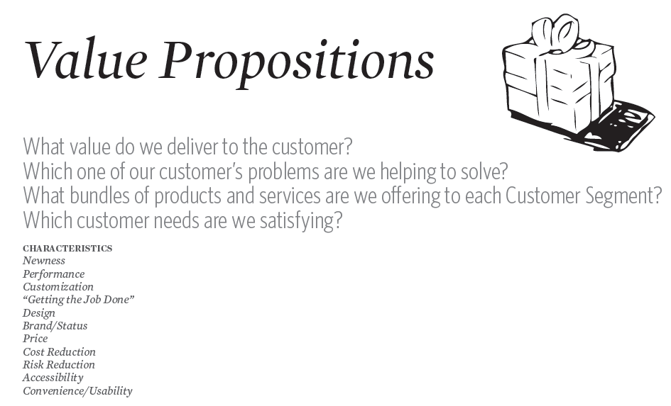
Canvas de Negocio
El cliente será el único que pueda decidir como modificar la publicidad y la lógica del negocio para su publicidad personalizada.
Un diseño muy simple no se necesita muchas que una cámara y la misma aplicación, un botón para tomar capturas de pantalla ayudará a recordar lo necesario
Fácil de usar y simple para ganar adeptos

Slide 18
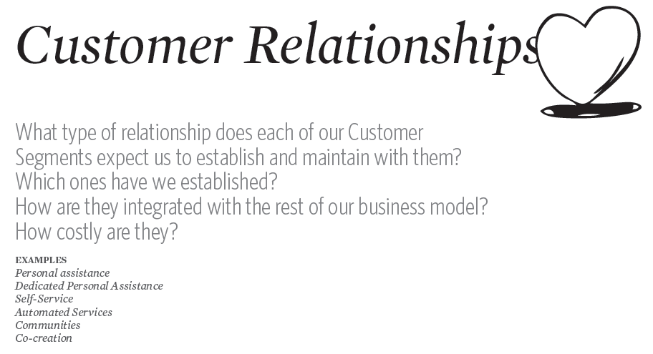
Canvas de Negocio
No muy cercana, pero siempre estaremos atentos a sus requerimientos y retroalimentación de diseño
El modelo es relativamente barato en su implementación no requiere más que nuestras herramientas y sus licencias

Slide 19
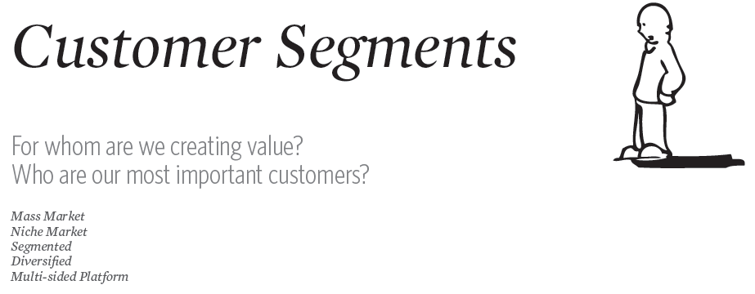
Canvas de Negocio
Publico en general.
Empresas de servicios o productos que necesiten de un pequeño empujón mediante la publicidad

Slide 20
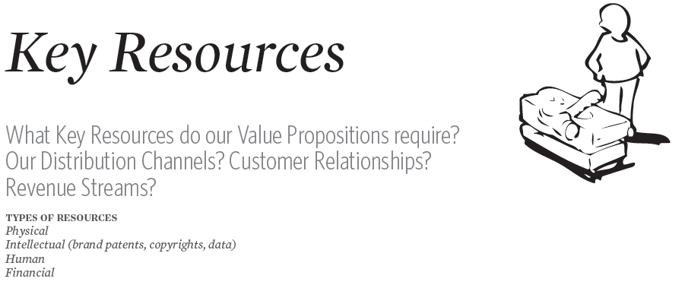
Canvas de Negocio
Que recursos clave nuestra propuesta necesita?
Herramienta Unity 3D
Libreria de Vuforia
SDK de Android
Canales de distribucion? Relacion con los Clientes?
Telefonos Inteligentes, se aceptan comentarios y retroalimentacion
Corrientes de Ingresos?
El desarrollo de la publicidad y mantenerla al aire

Slide 21
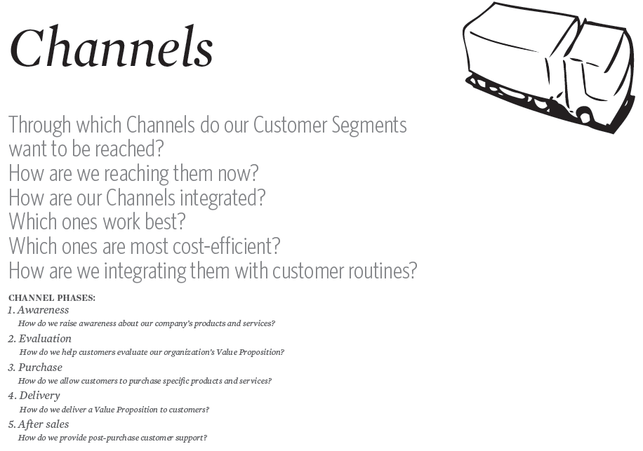
Canvas de Negocio
La tienda electrónica de Google Play,
más volantes(flyers) que nos darán a conocer a nosotros y nuestra aplicación serán nuestros canales.
Varias ideas de novedades funcionan como publicidad y si es interactiva o impactante llegará más a nuestros usuarios finales.

Slide 22
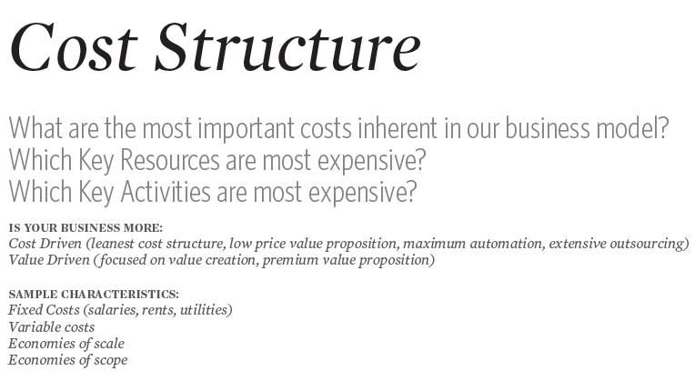
Canvas de Negocio
Cuales son los costos del modelo de negocio?
25 dolares de la inscripcion de Android
Que recursos claves son los mas caros?
Unity 3D Pro 1500$ no es necesaria
Vuforia?
Que actividades clave son las más caras?
Consulta y distribución de la publicidad

Slide 23
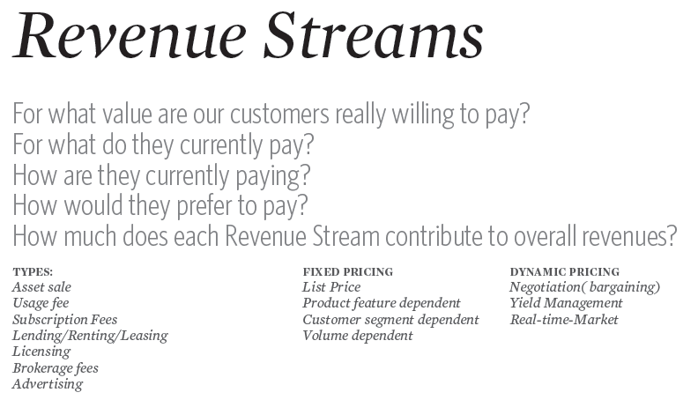
Canvas de Negocio
Los negocios pagarán por la codificación de sus publicidades y medios impresos de patrones. Las horas de trabajo y en sí todo el proceso de mantener su publicidad al aire.
Los pagos en efectivo, por tarjeta e internet sería nuestra aspiración de forma de ingreso.

Slide 24
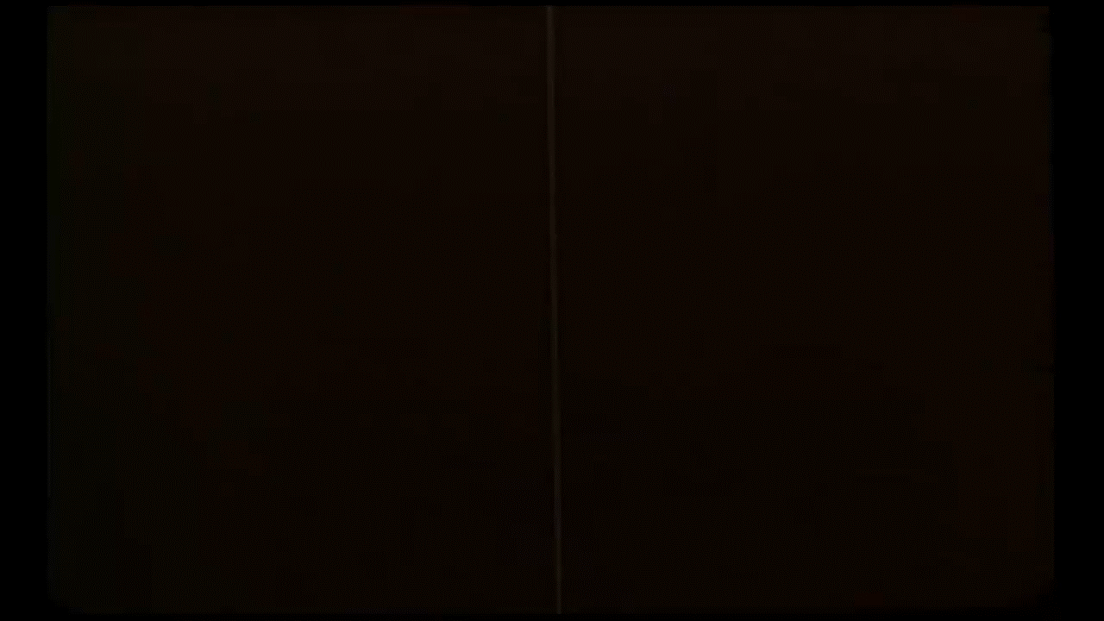
Video

